Slide 1
美股 ETF 週報 — Friday topic preview
20260629 期 · 涵蓋 2026-06-22 ~ 2026-06-26
v0 partial scan · Mon-Thu close (4 trading days) · Monday 重抓含週五 close · yfinance proxy blocked → WebSearch 推算
EEM
SMH
ITA
+2.80%
-6.50%
-5.10%
EM 反彈領漲 +5.3pp
半導體崩殺 -9.7pp
防務急跌 -8.9pp
2026-06-26 · 國泰證券法人債券業務部 · 法人業務二處 · Friday topic preview
1 / 9

Slide 2
01
反轉訊號 · Reversal
2026-06-26 · 國泰證券法人債券業務部 · 法人業務二處 · Friday topic preview

Slide 3
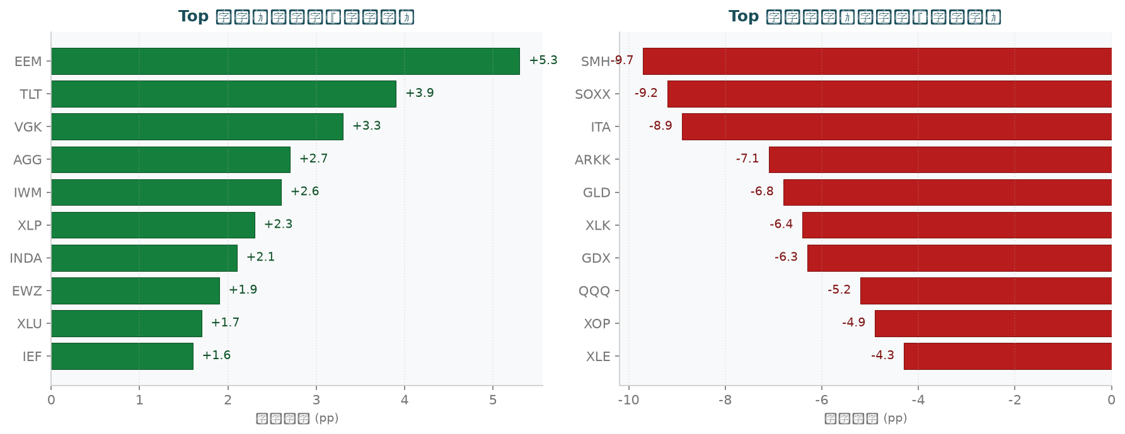
反轉訊號
本週 partial vs 上週、Top 10 反彈（綠）+ Top 10 反向下殺（紅）
最強反彈：EEM +5.3 pp（本週 +2.80% / 上週 -2.50%） | 最猛下殺：SMH -9.7 pp（本週 -6.50% / 上週 +3.20%）
2026-06-26 · 國泰證券法人債券業務部 · 法人業務二處 · Friday topic preview
3 / 9

Slide 4
主議題候選 · Top 3
敘事最強、優先選為主議題
A 半導體 ETF 逆風 — AI 估值重設時代
核心：SMH -6.50% · SOXX -6.20% · AMD -6.2% · Intel -7.6% · Micron -8.5% · 相關 ETF：SMH, SOXX, XLK, QQQ, ARKK, IRBO, BOTZ
driver：全球晶片股拋售；AI 需求估值過高質疑；Kospi 單日 -10% · 對台灣機構意義：科技 ETF 持倉面臨考驗，防守型半導體(含TSM)優於純AI暴露，評估是否超配
B 美伊和談煉成油價下移 — 2026 供應過剩年成形
核心：XLE -2.80% · XOP -3.10% · 油價~$70/桶 · ITA -5.10% · 相關 ETF：XLE, XOP, USO, BNO, ITA, AMLP
driver：Hormuz 管制鬆綁，沙特油輪重啟；伊拉克退出OPEC威脅；2026供應過剩預期升溫 · 對台灣機構意義：能源 ETF 多頭空間大幅收窄，降低持倉比例；防務ITA短線避開
C 黃金破4000美元 — 升息預期重設黃金估值
核心：GLD -4.80%（跌至$3,990，7個月新低）· GDX -5.20% · 相關 ETF：GLD, GDX, SLV, TIP
driver：Fed 全年不降息（3.5~3.75%）；高盛下調年末金價至$4,900（原$5,400） · 對台灣機構意義：機構應檢視持倉成本線，適度減倉；央行買盤可能成下檔支撐再加碼點
2026-06-26 · 國泰證券法人債券業務部 · 法人業務二處 · Friday topic preview
4 / 9

Slide 5
補充議題候選 · Top 5
補充視角、選 2 個搭配主議題
D 防禦板塊輪動 — XLP / XLU / USMV 正反轉
核心：XLP +1.50%（反轉+2.3pp）· XLU +1.30%（+1.7pp） · 相關 ETF：XLP, XLU, USMV, QUAL, RSP
driver：科技急跌帶動資金旋轉防禦，低波動策略吸引避險資金 · 對台灣機構意義：科技 ETF 減倉後可部分旋轉至消費必需/公用事業配置
E 債券 ETF 反彈 — TLT / AGG / IEF 資金回流
核心：TLT +2.10%（反轉+3.9pp）· AGG +1.20%（+2.7pp）· IEF +0.90% · 相關 ETF：TLT, IEF, AGG, LQD, HYG
driver：股市波動驅動資金回流公債，長端利率短暫下行；Fed鷹派限制上漲空間 · 對台灣機構意義：債券ETF短線逃難買盤，需區分是否趨勢轉向；長債配置不宜追高
F 新興市場差異化 — EEM / INDA / EWZ 美伊緩和受惠
核心：EEM +2.80%（反轉+5.3pp）· INDA +2.30% · EWZ +2.10% · 相關 ETF：EEM, INDA, EWZ, FXI, VGK
driver：美伊緩和降低全球地緣風險；印度/巴西各有獨立基本面支撐 · 對台灣機構意義：EM ETF 配置差異化，印度成長軌道完整優於廣義EM
G 防務 ITA 暴跌後機會評估
核心：ITA -5.10%（前週+3.80%，反轉-8.9pp） · 相關 ETF：ITA
driver：美伊和談明確利空，但和平協議持久性仍有疑問，長線國防預算增 · 對台灣機構意義：短線避開，觀察 ITA 是否出現基本面支撐進場點（區間低點策略）
H AI 機器人 ETF 跟殺 — BOTZ / ROBO / IRBO 半導體延伸
核心：ARKK -5.30%；AI/機器人 ETF 跟隨半導體下殺 · 相關 ETF：BOTZ, ROBO, IRBO, ARKQ, ARKK
driver：半導體估值重設延伸至 AI/機器人 ETF，成長股整體承壓 · 對台灣機構意義：若持有BOTZ/ROBO，評估縮倉至SMH/SOXX更穩健核心半導體部位
2026-06-26 · 國泰證券法人債券業務部 · 法人業務二處 · Friday topic preview
5 / 9

Slide 6
ETF 矩陣 — 半導體 / AI / Robotics — 本週全面承壓
一週% 含正負色標、YTD% 含絕對值色標
代號 | 全名 | 一週 % | 上週 % | YTD % | 角色定位
SMH | VanEck 半導體 (含TSM) | -6.50% | +3.20% | +18.2% | 20260629主議題核心
SOXX | iShares 半導體純美股 | -6.20% | +3.00% | +15.8% | 下殺龍頭
XLK | 科技類股 | -3.90% | +2.50% | +8.5% | 大型科技拖累
QQQ | Nasdaq 100 | -3.20% | +2.00% | +6.2% | 成長股基準
ARKK | ARK 創新 | -5.30% | +1.80% | -12.4% | 高 Beta 風險
BOTZ | Global X Robotics | -3.50% | +1.20% | +9.8% | 機器人跟跌
IRBO | iShares Robotics AI | -3.80% | +1.50% | +11.2% | AI Brain 鍊條
IGV | iShares 軟體 | -3.10% | +1.90% | +5.5% | 軟體跌幅相對少
2026-06-26 · 國泰證券法人債券業務部 · 法人業務二處 · Friday topic preview
6 / 9

Slide 7
ETF 矩陣 — 油氣 / 黃金 / 防務 — 地緣題材 ETF 矩陣
一週% 含正負色標、YTD% 含絕對值色標
代號 | 全名 | 一週 % | 上週 % | YTD % | 角色定位
GLD | SPDR 黃金 | -4.80% | +2.00% | +3.8% | 黃金破$4,000
GDX | 黃金礦業 | -5.20% | +1.10% | -2.1% | 礦業放大跌幅
SLV | iShares 白銀 | -3.90% | +1.30% | +5.2% | 工業銀跟跌
XLE | 綜合能源 | -2.80% | +1.50% | +1.8% | 能源整體
XOP | 油氣 E&P | -3.10% | +1.80% | +3.2% | 高 Beta 油氣
USO | WTI 期貨 | -3.50% | +2.10% | -5.3% | 油價直接暴露
ITA | 航太國防 | -5.10% | +3.80% | +6.4% | 和談急殺
TLT | 20年期公債 | +2.10% | -1.80% | -1.2% | 避險買盤回流
2026-06-26 · 國泰證券法人債券業務部 · 法人業務二處 · Friday topic preview
7 / 9

Slide 8
Macro 事件 + A 級 research
本週主要 catalyst
📌 Macro 事件本週
📚 A 級 research（本週）
• Fed 6/18 第三次凍息：3.50%~3.75%；新主席 Warsh 鷹派，2026 全年不降息格局確立
• 美伊和談加速：Hormuz 管制鬆綁，沙特油輪重啟 Ras Tanura，US 臨時 waiver 允許已載油交付
• 全球晶片股拋售：SMH -6.5% / AMD -6.2% / Intel -7.6% / Micron -8.5% / Kospi 單日 -10%
• 高盛下調黃金年末目標至 $4,900（原 $5,400）；GLD 跌破 $4,000 至 $3,990（7個月新低）
• 油價回落至 $70/桶；伊拉克威脅退出 OPEC；2026 全球供應過剩預期升溫
• S&P 500 週漲約 +1.0%（截至週三）；科技拖累但防禦板塊與債券支撐整體
(本週無重要 A 級 research、或 yfinance scan 未觸發)
2026-06-26 · 國泰證券法人債券業務部 · 法人業務二處 · Friday topic preview
8 / 9

Slide 9
Monday 20260629 待決策
週一早上接續、預估 2-2.5 hr 全套完成
1
議題組合確認：1 主 + 2 補充（建議 A半導體 + E債券 + F新興市場）
2
重抓 yfinance 含週五 close（5 trading days 完整週）
3
NLM saturation Round 1+ 加 Codex Gate 3 平行驗證
4
寫 reading_map.md + 底稿.md（UWS 12 章節）
5
build docx + lint_ryan_feedback 12 規則
6
NLM Studio Path A + B + Codex Path C
7
Codex audit + persona pre-screen
8
quality_report A++ 簽核
2026-06-26 · 國泰證券法人債券業務部 · 法人業務二處 · Friday topic preview
9 / 9

